Slide 1
Takiosios mozaikos modelis
Bendrosios biologijos programos mokymosi turinys:
29.1.2. Paaiškinti S. Singerio ir G. Nikolsono takiosios mozaikos modelį.

Slide 2
Medžiaga parengta bendradarbiaujant Lietuvos biologijos mokytojų asociacijai ir Lietuvos Respublikos švietimo, mokslo ir sporto ministerijai.
Medžiagą parengė:
Biologijos mokytojas ekspertas Simas Ignatavičius
Medžiagą recenzavo:
Biologijos mokytojos ekspertės: Alyda Daulenskienė, Violeta Kundrotienė, dr. Asta Navickaitė
2023 m. rugsėjo mėn.

Slide 3
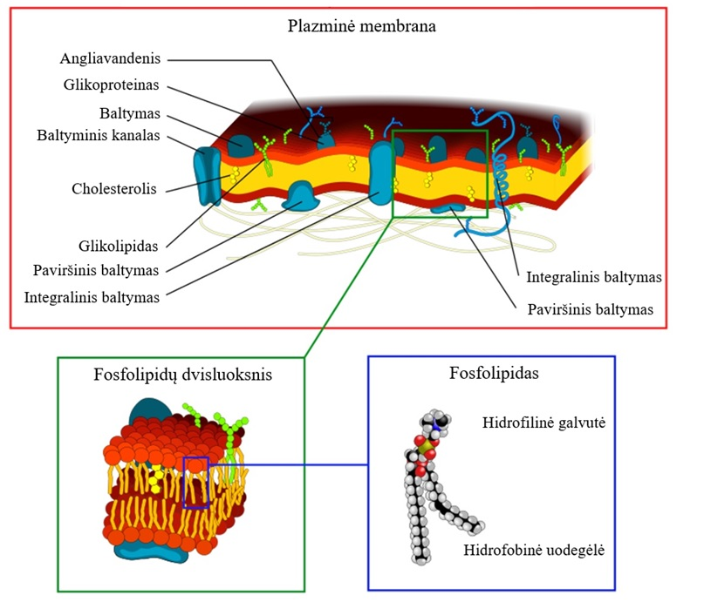
Plazminė membrana
Plazminės membranos pagrindą sudaro fosfolipidų dvisluoksnis.
Fosfolipidų dvisluoksnyje išsidėsto kitos molekulės: baltymai, cholesterolis, glikolipidai, glikoproteinai.
1 pav. Plazminės membranos struktūra
Notes:
Plazminės membranos pagrindą sudaro fosfolipidų dvisluoksnis. Fosfolipidų dvisluoksnyje išsidėsto kitos molekulės: baltymai, cholesterolis, glikolipidai, glikoproteinai. Dėl specifinių fosfolipidų savybių, membrana yra patvari, nors jos konsistencija panaši į aliejaus, tai suteikia membranai paslankumo ir galimybę lengvai keisti formą.

Slide 4
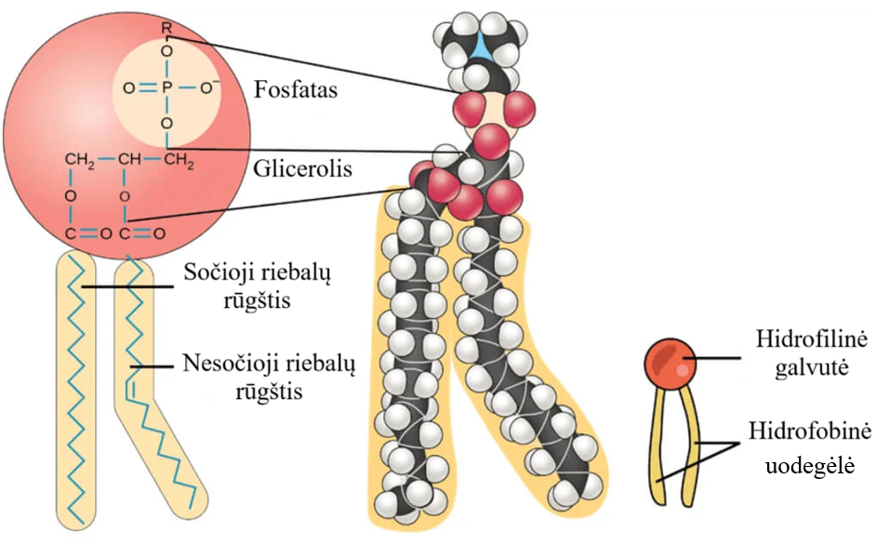
Fosfolipidai
Fosfolipidai yra sudaryti iš hidrofilinės galvutės ir hidrofobinės uodegėlės.
Fosfolipidų poliškumas užtikrina jų išsidėstymą dvisluoksniu.
Dvisluoksnyje galvutės išsidėsto membranos išorėje, o uodegėlės– membranos viduje.
2 pav. Fosfolipidas
Notes:
Fosfolipidai yra sudaryti iš hidrofilinės galvutės ir hidrofobinės uodegėlės. Fosfolipidų poliškumas užtikrina jų išsidėstymą dvisluoksniu. Hidrofilinės galvutės sudaro ryšius su vandeniu, todėl yra nukreiptos į membranos išorę, kurioje yra vandens, o uodegėlės – į membranos vidų, iš kurio, dėl savo hidrofobinių savybių išstumia vandenį.

Slide 5
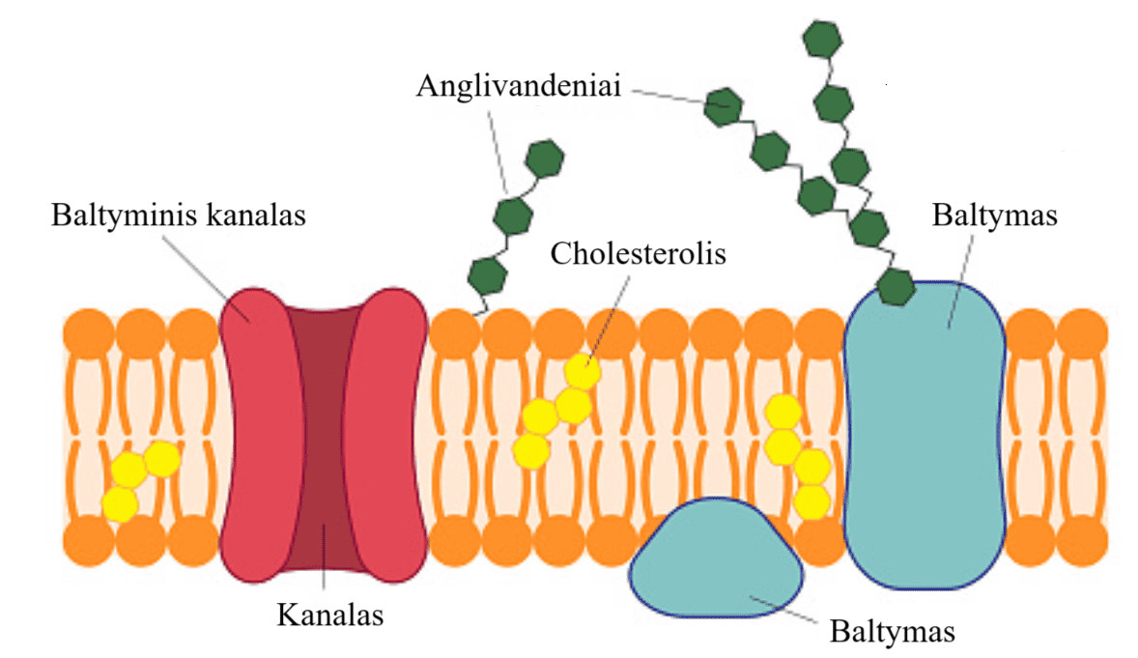
Kitos membranoje aptinkamos molekulės
Baltymai membranoje atlieka pernašos, receptorinę, katalizinę ar kitas funkcijas.
Cholesterolis reguliuoja membranos laidumą, kitų molekulių membranoje judrumą.
Membranoje esantys angliavandeniai gali sudaryti glikolipidus ar glikoproteinus, kurių funkcija membranoje – padėti ląstelėms atpažinti vienai kitą.
3 pav. Plazminės membranos sandara
Notes:
Baltymai membranoje atlieka pernašos, receptorinę, katalizinę ar kitas funkcijas. Jie gali būti įsitvirtinę paviršiuje arba kiaurai perverti membraną. Cholesterolis reguliuoja membranos laidumą, kitų molekulių membranoje judrumą. Cholesterolis nėra sutinkamas augalinėse ląstelėse. Membranoje esantys angliavandeniai gali sudaryti glikolipidus ar glikoproteinus, kurių funkcija membranoje – padėti ląstelėms atpažinti vienai kitą.

Slide 6
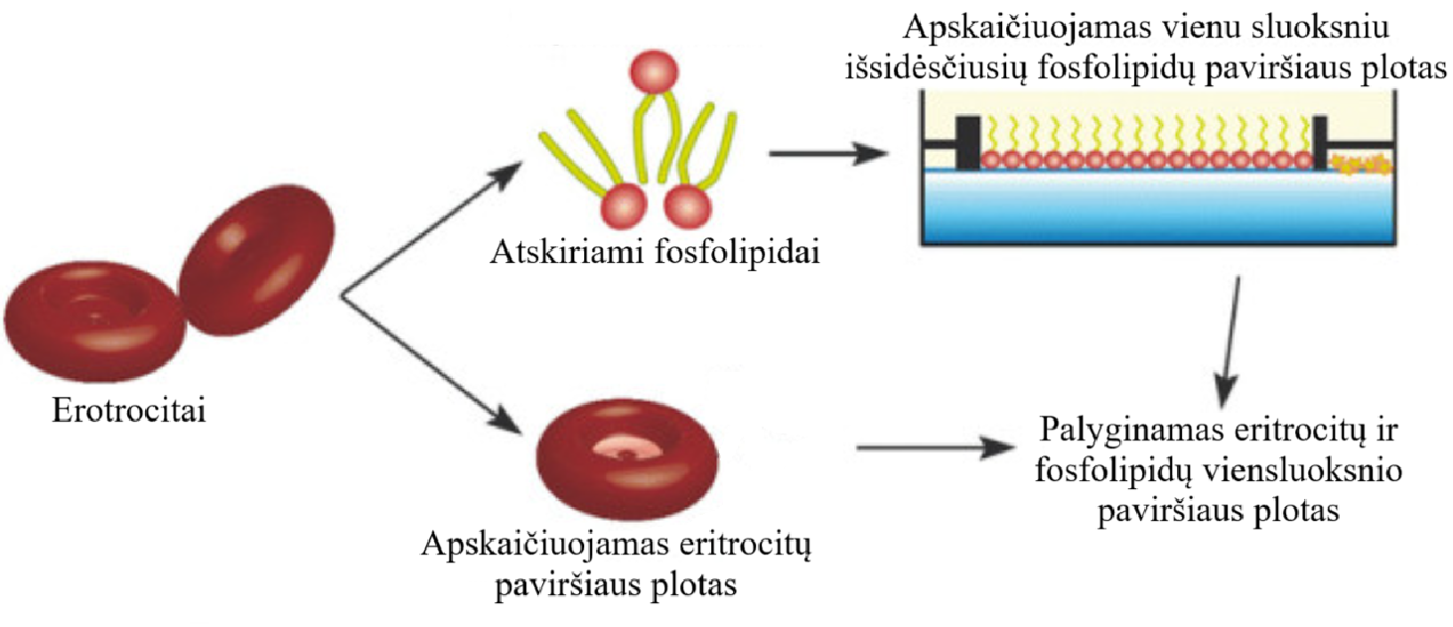
Plazminė membrana sudaryta iš fosfolipidų dvisluoksnio (1920 m.)
Eksperimentiškai įrodyta, kad plazminė membrana yra sudaryta iš fosfolipidų dvisluoksnio.
Palyginus eritrocito ląstelės ir vienu sluoksniu išdėstytų tos pačios ląstelės fosfolipidų paviršiaus plotą, buvo gautas santykis 1:2.
4 pav. Eksperimentas įrodantis fosfolipidų dvisluoksnį
Notes:
1920 m. grupė mokslininkų atliko eksperimentą, kurio metu buvo įrodyta, kad plazminė membrana yra sudaryta iš fosfolipidų dvisluoksnio. Eksperimento metu buvo lyginamas eritrocito ląstelės ir vienu sluoksniu išdėstytų tos pačios ląstelės fosfolipidų paviršiaus plotą. Nustatytas paviršiaus ploto santykis - 1:2. Mokslininkai suprato, kad toks santykis reiškia, kad fosfolipidai membranoje išsidėsto dviem sluoksniais.

Slide 7
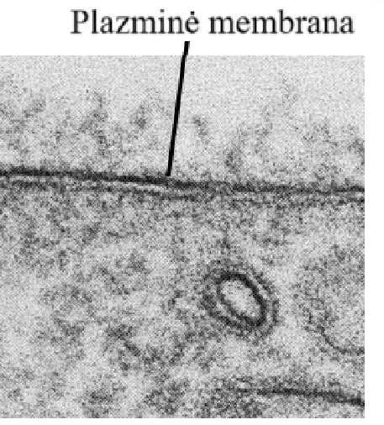
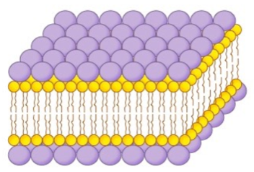
Davsono – Danielli membranos modelis (1935 m.)
Naudojantis elektroniniu mikroskopu, nuotraukose buvo matoma, kad membranos dvisluoksnio viduryje yra šviesesnė dalis.
Buvo padaryta klaidinga išvada, kad baltymai išsidėsto ant fosfolipidų sluoksnio.
5 pav. Membranos vaizdas elektroniniu mikroskopu
6 pav. Davsono – Danielli membranos modelis
Notes:
1935 m. buvo pasiūlytas naujas ląstelės membranos modelis, kuris rėmėsi elektroniniu mikroskopu darytomis plazminės membranos nuotraukomis. Nuotraukose buvo matoma, kad membranos dvisluoksnio viduryje yra šviesesnė dalis. Buvo padaryta klaidinga išvada, kad baltymai, apie kurių egzistavimą membranoje jau buvo žinoma anksčiau, išsidėsto ant fosfolipidų sluoksnio. Šis modelis pavadintas mokslininkų vardu - Davsono – Danielli membranos modelis.

Slide 8
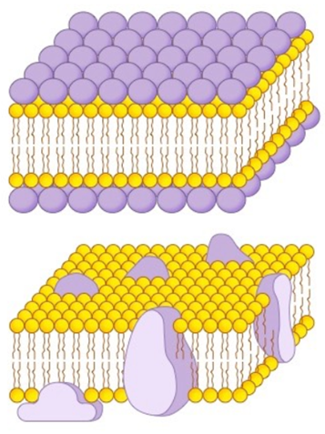
S. Singerio ir G. Nikolsono takiosios mozaikos modelis (1972 m.)
S. Singeris ir G. Nikolsonas pagrindė naują membranos modelį, kuriame baltymai nėra išsidėstę tik paviršiuje.
Modelyje aiškinama, kad baltymai gali būti įvairiai įsitvirtinę membranoje.
Membranos baltymai gali laisvai judėti fosfolipidų dvisluoksnyje, todėl šis modelis vadinamas takiosios mozaikos.
7 pav. Davsono – Danielli membranos modelis (viršuje)
Singerio – Nikolsono takiosios mozaikos modelis (apačioje)
Notes:
Nors Davsono – Danielli membranos modelis ilgą laiką buvo plačiai naudojamas ir priimtas, 1972 m. S. Singerisir G. Nikolsonas pasiūlė ir aprašė naują membranos modelį. Modelyje aiškinama, kad baltymai gali būti įvairiai įsitvirtinę membranoje – jie nėra pilnai ir tvirtai padengę membranos išorės. Nustatyta, kad membranos baltymai gali laisvai judėti fosfolipidų dvisluoksniu, todėl šis modelis vadinamas takiosios mozaikos modeliu.

Slide 9
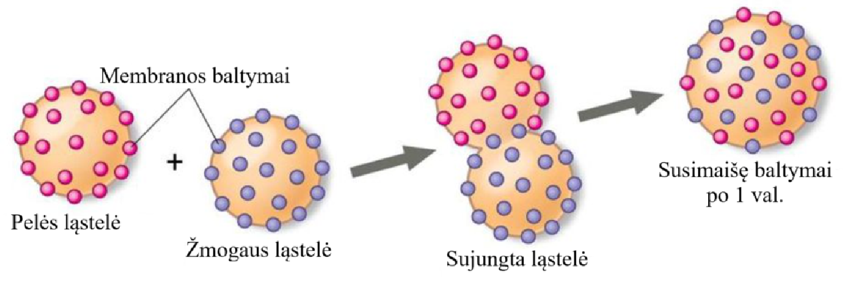
Modelį pagrindžiantis eksperimentas
Takiosios mozaikos modelį pagrindžia ir 1970 m. atliktas eksperimentas.
Eksperimento metu buvo sulietos žmogaus ir pelės ląstelės su tik joms būdingais ir specifiškai nudažytais baltymais.
Po kurio laiko baltymai bendroje membranoje buvo susimaišę.
Tai įrodo, kad baltymai gali laisvai judėti membrana.
8 pav. Membranos takumo eksperimentas
Notes:
Dar prieš pasirodant takiosios mozaikos modeliui, 1970 m., buvo atliktas eksperimentas, kuris įrodo, kad baltymai membranoje juda savaime ir laisvai. Eksperimento metu buvo sulietos žmogaus ir pelės ląstelės su tik joms būdingais baltymais. Po kurio laiko baltymai bendroje membranoje buvo susimaišę. Tai įrodo, kad baltymai gali laisvai judėti membrana.

Slide 10
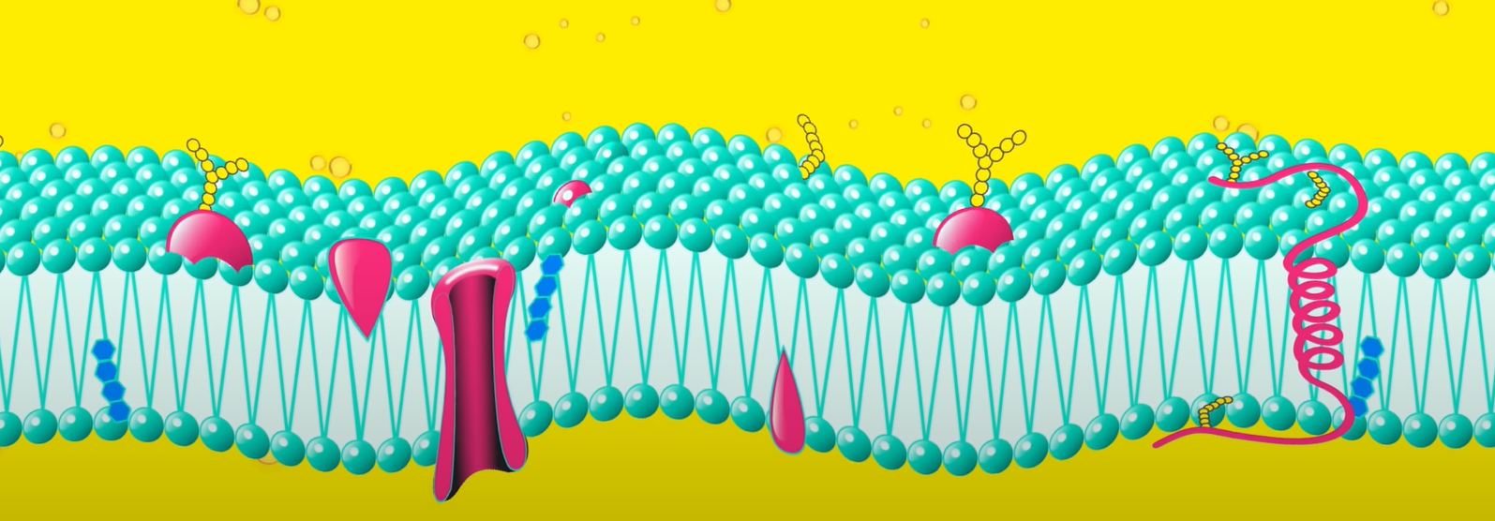
Video: Ląstelės membrana daug sudėtingesnė nei tu galvojai. Ted-Ed. (5 min 20 s, anglų k.)

Slide 11
Naudotos iliustracijos
1 pav. https://upload.wikimedia.org/wikipedia/commons/thumb/3/3a/Cell_membrane_detailed_diagram_4.svg/800px-Cell_membrane_detailed_diagram_4.svg.png
2 pav. https://microbenotes.com/wp-content/uploads/2022/09/Phospholipid-Bilayer.jpg
https://www.researchgate.net/publication/269769274/figure/fig10/AS:273805188792344@1442291652775/Surface-measurement-of-membrane-lipid-monolayers-as-a-way-to-determine-membrane.png
https://www.cytochemistry.net/_Media/emview_med_hr.jpeg
3 pav. https://www.teachingexpertise.com/wp-content/uploads/2023/01/10-Captivating-Cell-Membrane-Activities.png
4 pav. https://ib.bioninja.com.au/_Media/membrane-models_med.jpeg
5 pav. https://slideplayer.com/slide/15513595/93/images/7/Proof%3A+Mouse-Human+Cell+Hybridoma.jpg

